Slide 1

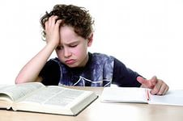
ПАМЯТЬ
Е.Я.Артемьева
МБОУ СОШ с.Наскафтым
2014 г.

Slide 2
ИГРА «ЧТО ИЗМЕНИЛОСЬ?»
ПРАВИЛО ИГРЫ:
В течение З0 секунд запомнить расположение объектов на слайде, далее посмотреть на картинку ещё раз и рассказать, как изменилось расположение объектов.
АРТЕМЬЕВА Е.Я.

Slide 3



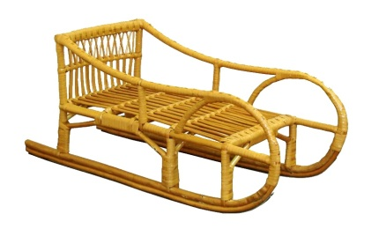
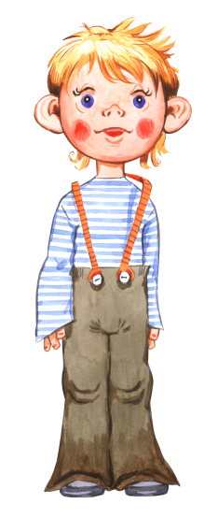
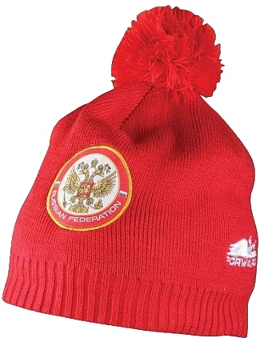

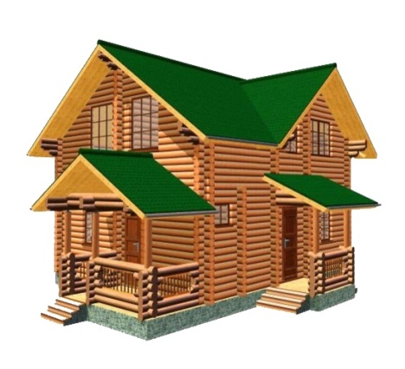
Посмотри и запомни!
АРТЕМЬЕВА Е.Я.

Slide 4

Что изменилось?
АРТЕМЬЕВА Е.Я.

Slide 5
Что изменилось?
АРТЕМЬЕВА Е.Я.

Slide 6
Что изменилось?
АРТЕМЬЕВА Е.Я.

Slide 7

Что изменилось?
АРТЕМЬЕВА Е.Я.

Slide 8


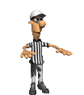


ФИЗМИНУТКА

Slide 9
УПРАЖНЕНИЕ «ПРОВЕРКА ПАМЯТИ»
Маленькие дети очень любят рассматривать книжки с картинками.
2. Автомобиль груша крокодил море пуговица понедельник журнал.
3. Декада макинтош аркан палитра флигель околица барокко.
АРТЕМЬЕВА Е.Я.
Notes:
Хором повторить три группы слов

Slide 10
Вывод:
Лучше всего запоминаются «организованные» слова, похуже те, смысл, которых понятен. И совсем трудно запомнить непонятные слова. Следовательно, если хочешь что-то запомнить, нужно понять смысл.
АРТЕМЬЕВА Е.Я.

Slide 11

«Каждый Охотник Желает Знать, Где Сидит Фазан».
АРТЕМЬЕВА Е.Я.

Slide 12
- записать в той же последовательности
8 2 4 7 1 9 5 3
АРТЕМЬЕВА Е.Я.

Slide 13
- записать в той же последовательности
82 47 19 53
АРТЕМЬЕВА Е.Я.

Slide 14
ПРОВЕРЯЕМ
8 2 4 7 1 9 5 3
82 47 19 53
Почему второй ряд запомнился лучше, хотя и в первом, и во втором случае количество цифр было одинаковым?
АРТЕМЬЕВА Е.Я.

Slide 15
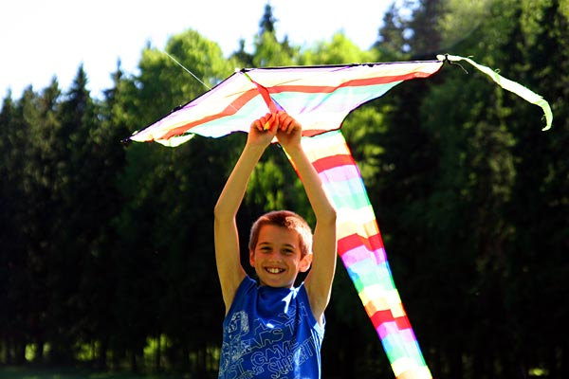
ИГРА: «Мешаем — не мешаем!»
Ветер
Ветер, ветер
Озорной,
Подружись-ка ты со мной.
Помоги
Поднять мне змея, -
Сам взлететь
Он не сумеет.
Н. Гончаров
АРТЕМЬЕВА Е.Я.
Notes:
Ученикам первого варианта нужно выучить за минуту четверостишие, написанное на доске; ученики второго варианта им активно «мешают» (дотрагиваться нельзя!). Затем второй вариант учит другое стихотворение, но первый вариант им не мешает. Потом сравнение: какой вариант выучил лучше и почему? Бывают ли в классе ситуации, когда дети жалуются на память, хотя виновато внимание?

Slide 16
ИТОГ
хорошая память — это когда помнишь не «все», а «все, что нужно»;
память можно тренировать;
запоминание зависит от внимания.
АРТЕМЬЕВА Е.Я.

Slide 17
Источники:
Шаблон: http://ppt4web.ru
Картинки: http://almaveritas.ru/pages/anglijskij-bez-domashnih-zadanij
https://www.google.ru/imghp?hl=ru&tab=wi
http://banana.by/index.php?newsid=212980
Тренажер http://pedsovet.su/load/287-1-0-35658
Радуга http://cliparti.jimdo.com/главная/открытки-gif-анимация/радуга-анимация-дождь-2/

